Slide 1


2018程序员年会
大数据 分布式 微服务
PHP年会
The best language annual meeting
线下交流会

Slide 2


2018程序员年会
业务开发中如何沉淀技术
By 王晶

Slide 3
什么是业务？
2018程序员年会
“业务”就是各行业中需要处理的事务

Slide 4
印象中的关键词
2018程序员年会
无止境的需求
查BUG
CRUD
琐碎
挖坑
评审

Slide 5
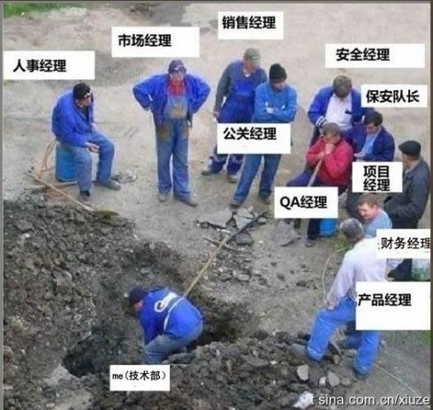
2018程序员年会

Slide 6
困惑
2018程序员年会
技术含量低，各种if else
成长停滞不前，没有沉淀
做不完的需求、填不完的坑

Slide 7
困惑
2018程序员年会
技术来源于业务
！=高精尖的技术

Slide 8
能力模型
2018程序员年会
独特能力
可迁移能力
基础能力

Slide 9

2018程序员年会
能不能来点实际的

Slide 10

2018程序员年会
能不能来点实际的

Slide 11
案例一: 极致的性能分析
2018程序员年会
一个API由20ms 优化到 5ms

Slide 12
案例一: 极致的性能分析 – 工具
2018程序员年会

Slide 13
案例一: 极致的性能分析 – 收获
2018程序员年会
细节是魔鬼
延伸到系统和其他语言的分析
打开了一个新天地

Slide 14
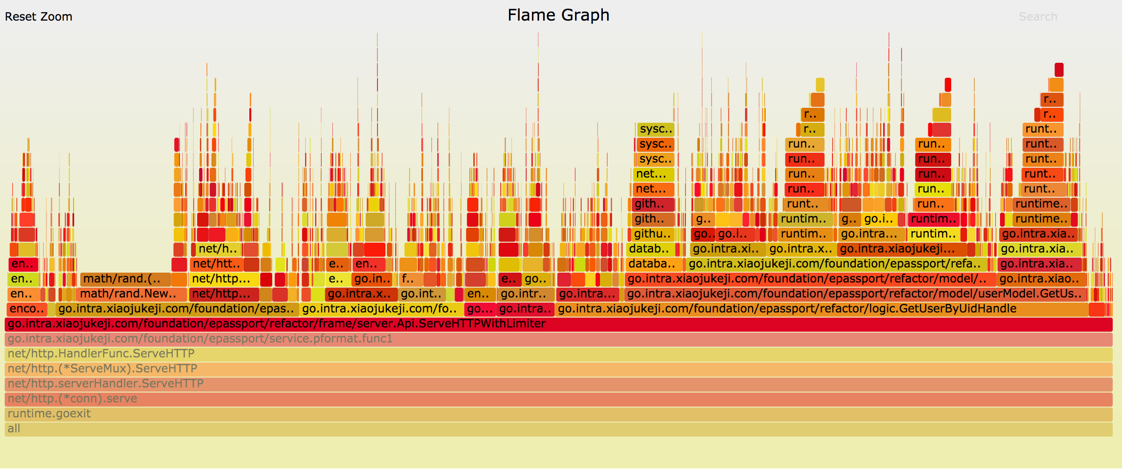
案例一: 极致的性能分析 – 延伸
2018程序员年会

Slide 15
案例二: 配置化与工具化
2018程序员年会
游戏开发中，配置是策略的灵魂 通过一些技术手段让 大家的生活变得更美好一些

Slide 16
案例二: 配置化与工具化 – 特点
2018程序员年会
习惯于EXCEL
字段多、变化多
配置复杂

Slide 17
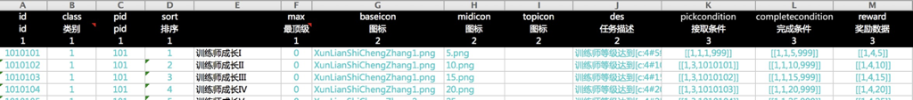
案例二: 配置化与工具化 – 特点
2018程序员年会

Slide 18
案例二: 配置化与工具化 – 特点
2018程序员年会
策略修改excel
githook判断提交
自动分解excel
更新数据库
推送配置到线上

Slide 19
案例二: 配置化与工具化 – 特点
2018程序员年会
ID的规律化 举个例子：技能Id = 技能类别 + 等级 (600101 ＝ 600100 + 1) 好处：通过id就可以获得很多有用的信息，不需要反查表
奖励规律化 [[奖励类型，奖励标识, 奖励数量]] 举个例子： [[1, 2, 200]] 表示 获得声望 金币 200个 随机奖励： [[4, [[1,2,200]: 30, “”: 70]]] //表示[1,1,200] 30%的概率获得
条件规律化 [[条件类型, 条件id, min, max]] 举个例子： [[1,1, 20, 999]] //表示等级达到20级才能操作

Slide 20
案例三: 引擎化 – 假想的需求
2018程序员年会
如果外卖骑手迟到了，需要给他发送一个警告通知

Slide 21
案例三: 引擎化 – 假想的需求2
2018程序员年会
如果外卖连续迟到3次，需要给他扣钱

Slide 22
案例三: 引擎化 – 假想的需求3
2018程序员年会
如果外卖一周迟到率到达xx%，封禁一天

Slide 23
案例三: 引擎化 – 抽象
2018程序员年会
规则
动作

Slide 24
案例三: 引擎化 – 抽象
2018程序员年会
埋点
动作
规则
计数
指标/特征

Slide 25
案例三: 引擎化 – 抽象
2018程序员年会
基础 能力
迁移 能力
独特 能力

Slide 26
Q&A
2018程序员年会
微信公众号：PHP饭米粒 微信号：shenzhe163 github: https://github.com/shenzhe

Slide 27
2018程序员年会
智能无界 创新未来
共赢
THANK YOU FOR COMING

